Slide 1
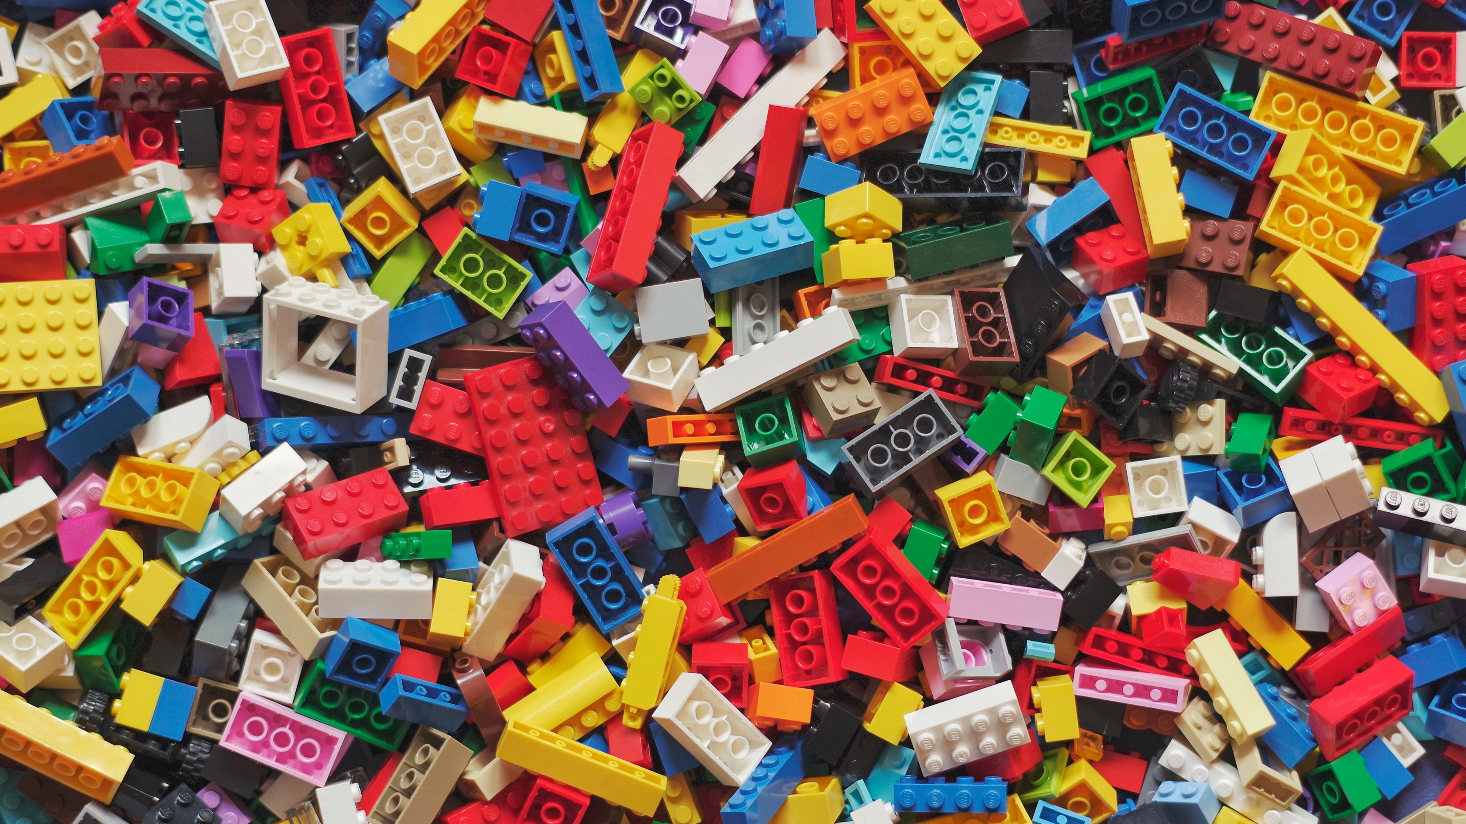

딥러닝 모델을 이용한 레고 매뉴얼 생성
2023.06.13
발표자: 강동희
AImport
2018112007 이승현
2018112119 강동희
2018112558 김철희

Slide 2
주제 및 목표
주제
딥러닝 모델을 이용한 레고 매뉴얼 생성
목표
학습된 딥러닝 모델에 이미지를 입력하면 조립 과정이 서술된 설명서를 출력

Slide 3
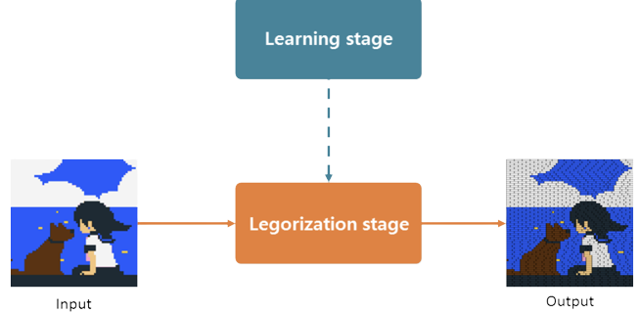
선행 연구 소개 : 강화학습을 이용한 레고조립
Input : 그리드화 된 이미지
Output : 2차원 상에서의 레고 조립품
Learning stage에서는 주어진 상태에서 적절한 레고 조각을 선택하는 규칙을 강화학습 모델인 DQN을 이용해 학습
Legorization stage에서는 학습된 DQN 모델을 적용해서 입력된 그리드 이미지의 픽셀을 레고 조각으로 채움

Slide 4
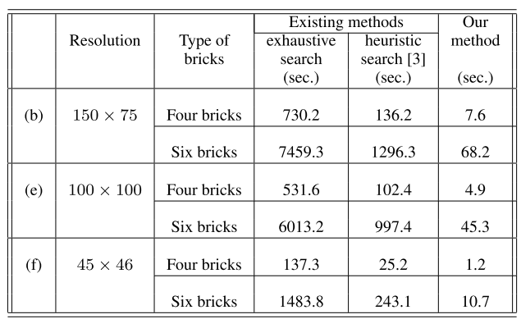
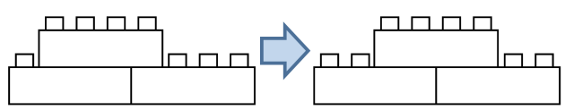
선행 연구 소개 : 강화학습을 이용한 레고화
장점
조립 과정에서 조각을 선택할 때 가장 적당한 두 개의 조각을 후보로 고려하기에 연산 시간 절약
관심 영역 지정을 통해 탐색 공간 축소하여 효율적으로 레고 조립 가능
단점
다양한 종류의 레고 조각 사용 불가 → 연산 부담 증가하기 때문(Fig 1)
조립하는 과정에서 balance를 고려하지 않음(Fig 2)
낮은 해상도의 이미지에 대해서만 레고 조립 진행
(논문에서 최대 250 * 144 해상도의 이미지 사용)
◀ Fig 2
Fig 1. 조각 종류에 따른
조립 시간 비교

Slide 5
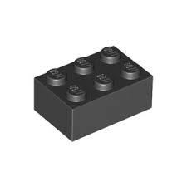
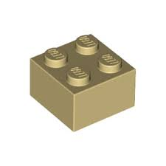
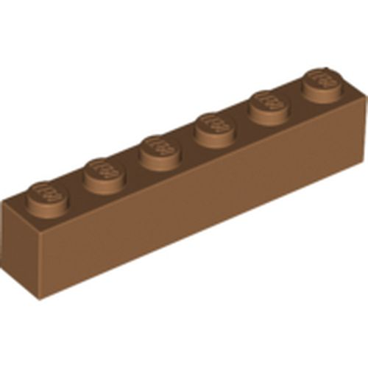
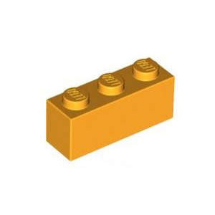
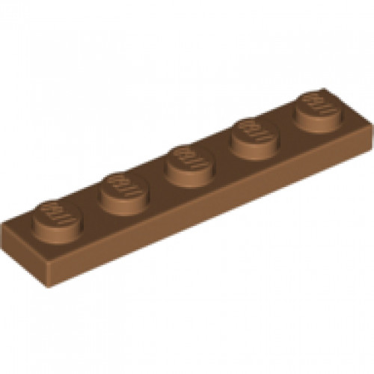
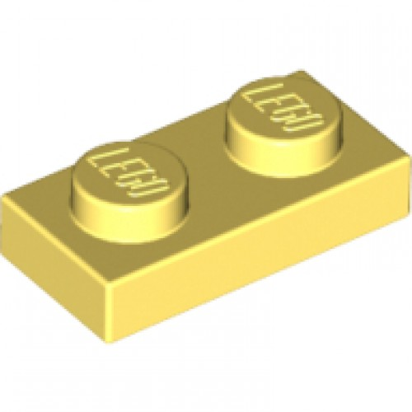
한계 및 제한 조건
한계
학습에 사용된 물체 범주(클래스)만 한정하여 조립 가능
다양한 크기와 모양을 가진 레고 부품 → 크기와 모양을 한정할 필요 (Fig 1)
제한 조건
학습과 설명서 출력에서 물체 범주(클래스)를 한정
레고 부품의 모양과 크기 한정
사용할 레고 부품의 색상 한정
입력으로 PNG 확장자 파일 사용 → 픽셀 색상 추출 용이
Fig 1. 다양한 크기와 모양의 레고 부품

Slide 6
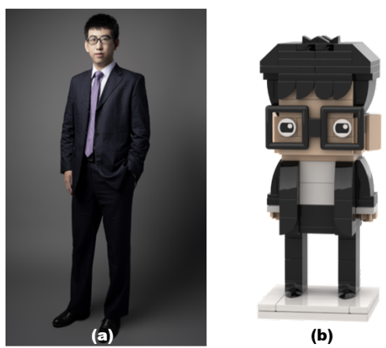
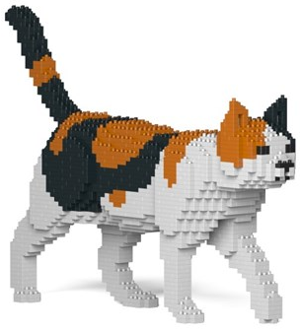
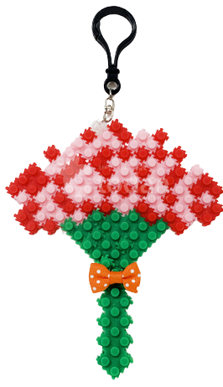
활용 방안
자기 모습을 본 딴 레고 조립(Fig 1)
아동이 갖고 놀 수 있는 장난감(Fig 2)
액세서리(Fig3)
◀ Fig 1
◀ Fig 2
◀ Fig 3

